Slide 1

Correctly 중간점검
플러스 AI 3기 학습메이트 김경호

Slide 2
목차
1
프로젝트로 달성하려는 목표
2
주의사항
3
달성 사항 4가지
4
미달성 사항 2가지
5
결론

Slide 3

Part 1
프로젝트로 달성하려는 목표
ⓒSaebyeol Yu. Saebyeol’s PowerPoint

Slide 4
프로젝트로 달성하려는 목표
어색한 영어 문장을 교정해주고 교정 이유를 설명하는 챗봇
1. 사용 모델: gemma3 1b 2. 훈련 과정에서 1.5 단계의 mlops를 구성할 것 3. 훈련 전후 검증 및 gpt 4o mini 성능 비교
테스크가 하나로 고정될 경우 작은 모델도 훈련을 통해 좋은 성능을 발휘할 수 있는지 여부
MLOPS 기본 개념과 실습
컨셉
조건
얻고자 하는 것

Slide 5
프로젝트로 달성하려는 목표
If I had to assess someone like a job interview, I wouldn’t look into what they’ve accomplished. I’d rather pay attention to what they’ve given up to win their goals.
If I were evaluating someone in a job interview, I wouldn’t focus on what they’ve accomplished. Instead, I’d pay attention to what they were willing to give up to achieve their goals
교정 전
교정 후
한글 해석
교정 이유
만약 제가 면접에서 누군가를 평가해야 한다면, 그들이 이룬 성과에 집중하지는 않을 거예요. 대신 목표를 달성하기 위해 기꺼이 무엇을 포기했는지에 주목할 겁니다.
If I had to assess someone like a job interview”
=> If I were evaluating someone in a job interview”
자연스러운 가정법 구현을 위해 were evaluationg으로, 면접 상황을 설명하기 위해 전치사 in으로 수정했습니다.

Slide 6
프로젝트로 달성하려는 목표
MLOPS 1.5단계 구현
Docker
Docker compose
Postgresql
Airflow
MLFlow
MLOPS
범용적 스키마 구성
검증 수단 정교화
텍스트 데이터 생성이 요구되는 서비스 환경에서 다양하게 활용 가능한 범용적 스키마 구성
범용적 스키마
Openwebui + gemma3 1b 모델 훈련을 통해 훈련 전후 성능 비교
검증

Slide 7
Part 2
주의사항
ⓒSaebyeol Yu. Saebyeol’s PowerPoint

Slide 8
주의 사항
항목 | 교정 전 | 교정 후
항목 A | 세상을 바꿀 원대한 프로젝트를 기획할 거야 like ChatGPT | 짧은 기간 동안 달성 가능한 작은 목표의 프로젝트를 기획할 거야.
항목 B | 차별점이 mlops 넣은 것 말고 뭐가 있어. | Mlops 단계를 포함 시킨 점이 인상적이네
항목 C | 무언가 더 해야하지 않을까? | 무언가 덜어내야 하지 않을까?
항목 D | 나는 전문가인데 이정도로 만족 못해 | 앞으로 전문가가 되기 위해서 이정도로 만족해

Slide 9
Part 3
달성 사항 4가지
ⓒSaebyeol Yu. Saebyeol’s PowerPoint

Slide 10
달성 사항 4가지
1. 검증 방법: openwebui 기반 정성 평가
2. MLOPS 1.5단계 구성
달성 사항
3. 범용적 DB 스키마 구성
4. airflow dag 기반 데이터 생성 : example table

Slide 11
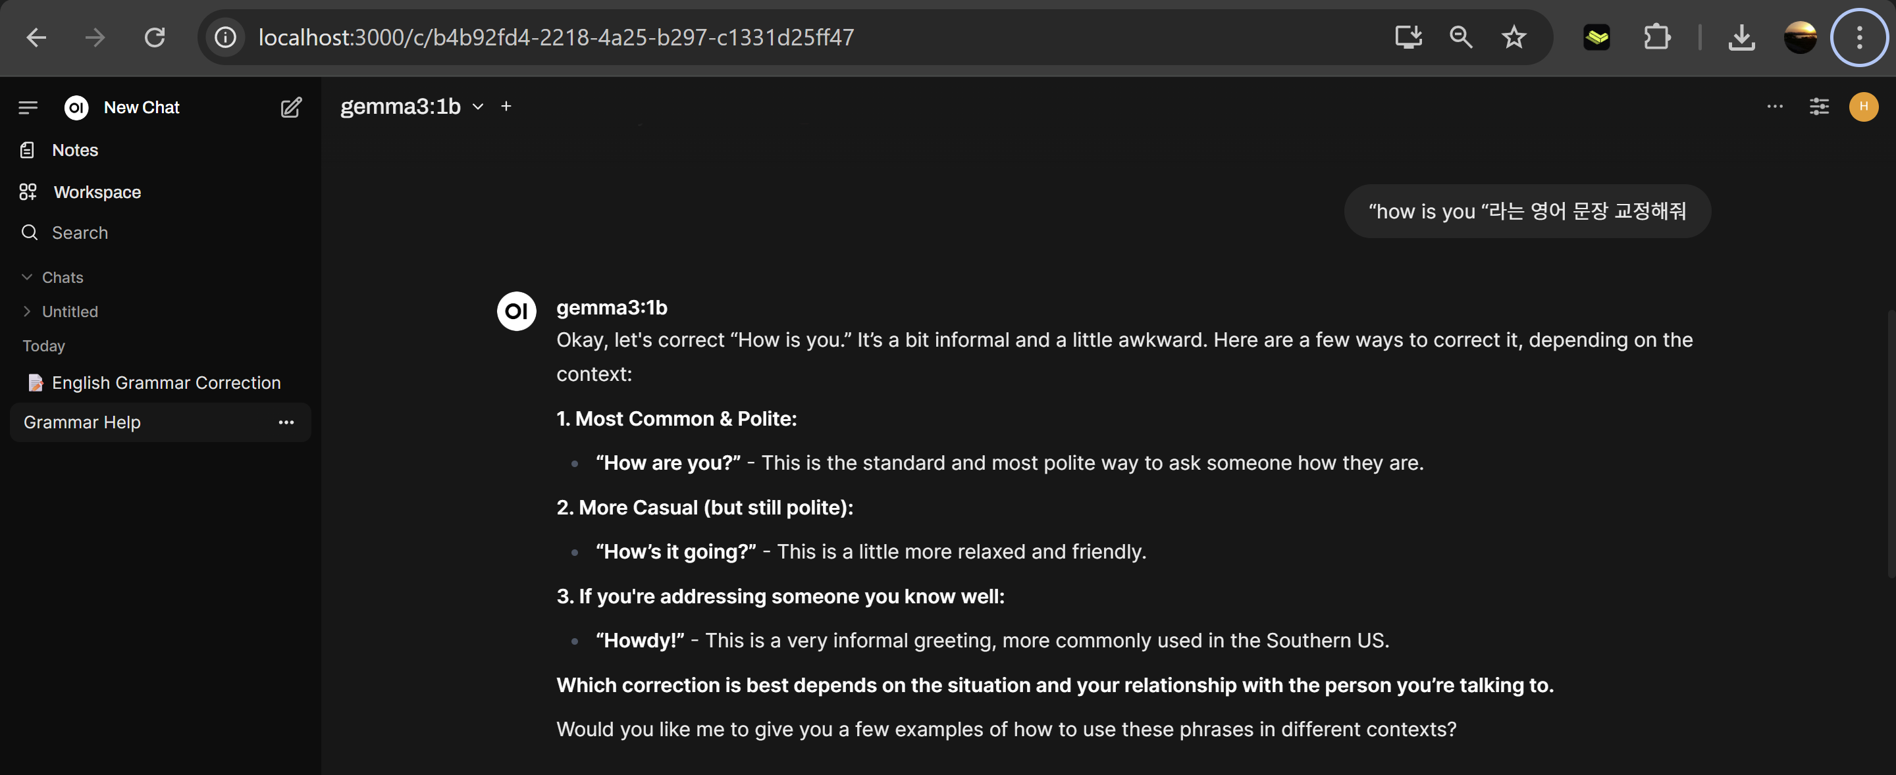
1. 검증 방법: openwebui 기반 정성 평가
달성 사항

Slide 12
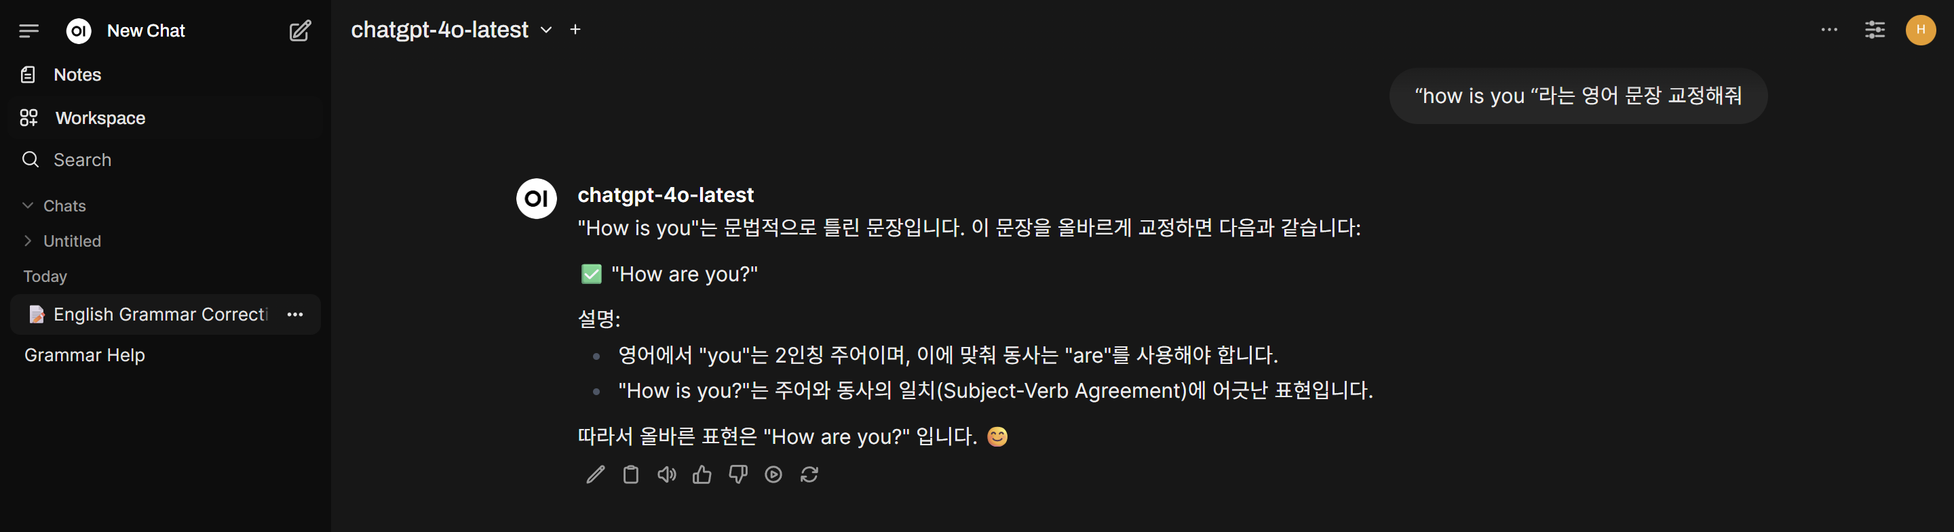
1. 검증 방법: openwebui 기반 정성 평가
달성 사항

Slide 13
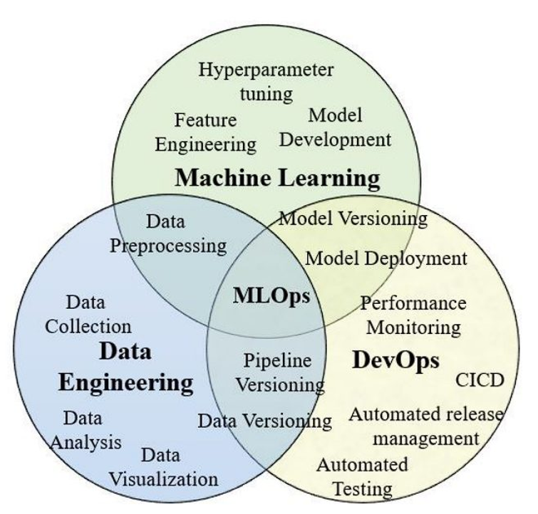
2. MLOPS 1.5단계 구성
단계 | 주요 스택
MLOps 1단계(수동 운영, Level 0) | Jupyter Notebook Git(부분적)
MLOps 2단계(자동화된 ML 파이프라인, Level 1) | Airflow MLflow / Weights & Biases Git + DockerJenkins / GitHub Actions
MLOps 3단계(지속적 운영·모니터링, Level 2) | Kubeflow / Docker compose/ K8S DB
목표: MLOps 1.5단계 | Docker Compose + PostgreSQL + Airflow + MLflow
달성 사항

Slide 14
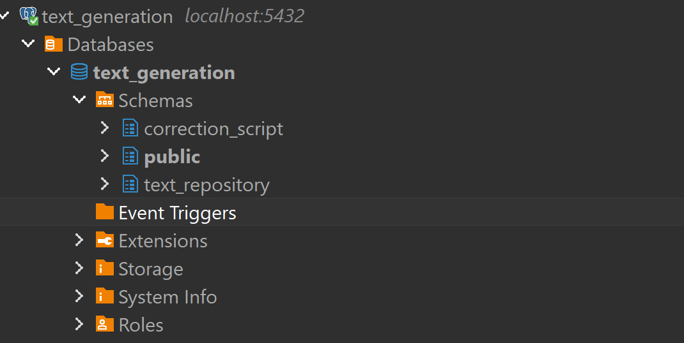
3. 범용적 DB 스키마 구성
텍스트의 공통 속성과 개별 속성의 분리
1. 텍스트의 공통속성 = text_repository 스키마
- 글의 형태 (Form)
- 감성 (Tone / Sentiment)
….
2. 텍스트의 개별속성 = correction_script 스키마
- 원하는 스타일 (Style)
- 주요 표현 (Key Expressions)
- 발화자 구체화 (Speaker Details)
…
달성 사항

Slide 15
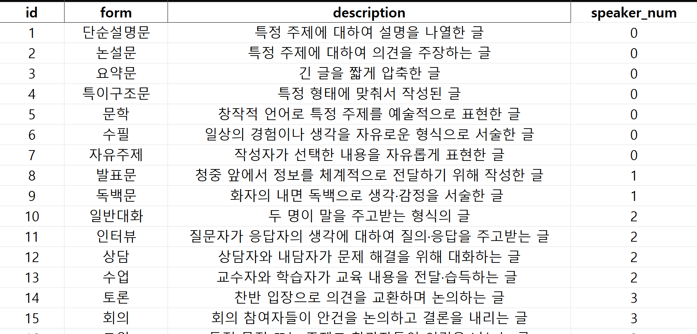
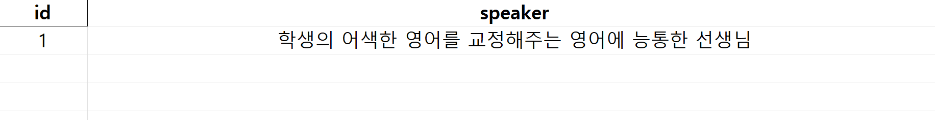
3. 범용적 DB 스키마 구성
달성 사항

Slide 16
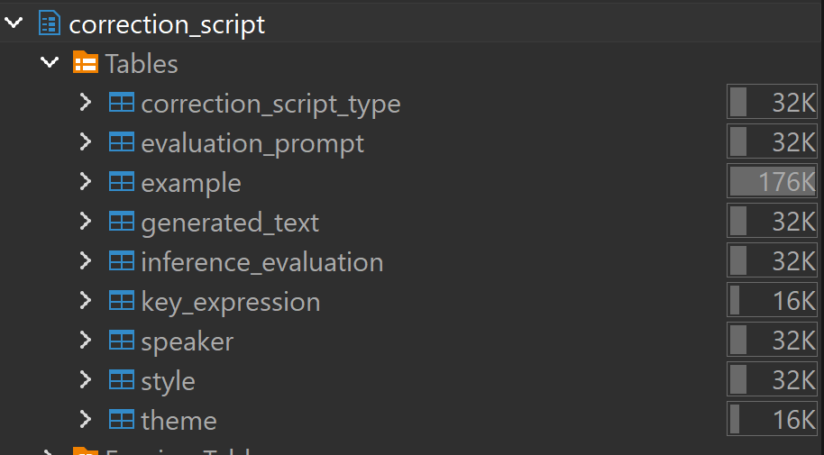
3. 범용적 DB 스키마 구성
##### 목적 #####
아래 조건을 참고하여 문장을 작성하세요.
##### 작성 형태 #####
형식: {form_form}
설명: {form_description}
##### 작성 스타일 #####
작성자: {speaker_speaker}처럼 작성합니다.
어조: {mapping_emotion_form_tone}
##### 예시 #####
{example_example}
##### 특이 사항 #####
필수 표현: {key_expression_key_expression} 표현을 반드시 포함합니다.
주제: {theme_theme}
스타일: {style_style}
기타 지침: {etc}
텍스트 생성 전략: One shot Prompt
1. 반드시 example 을 거쳐서 데이터가 생성될 수 있도록 정책 수립
달성 사항

Slide 17
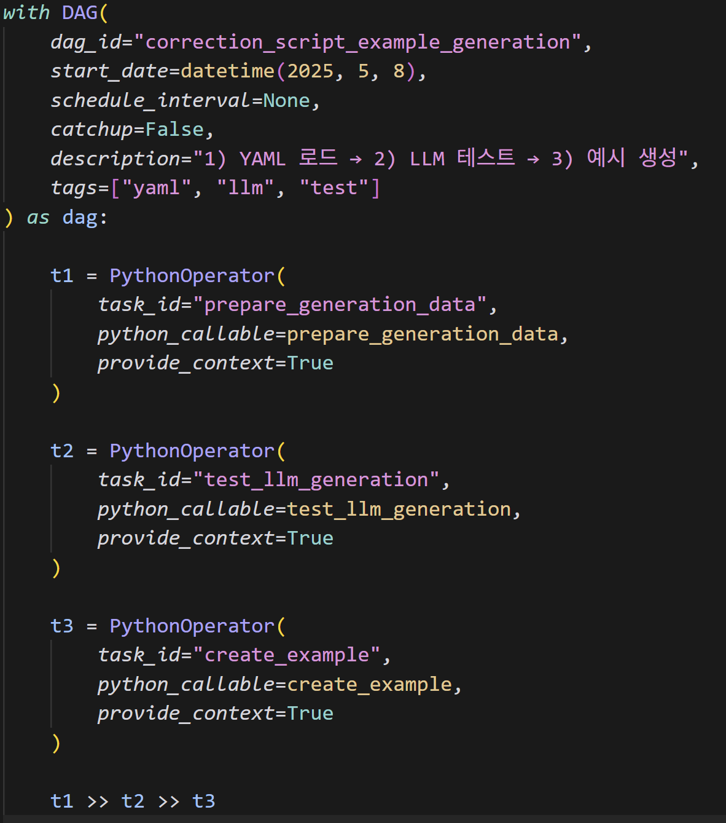
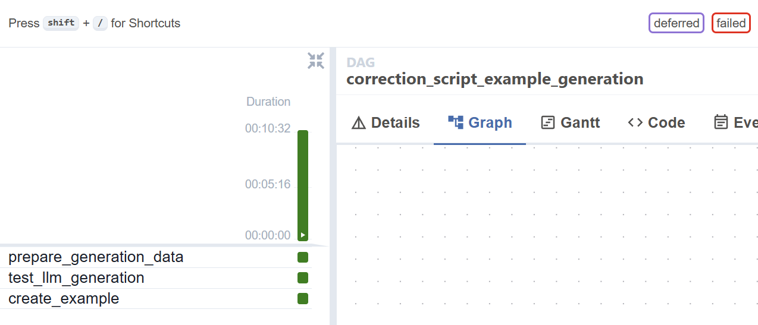
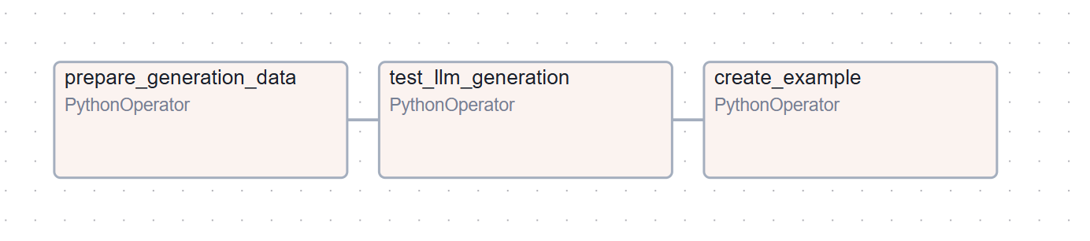
4. airflow dag 기반 데이터 생성 : example table
달성 사항

Slide 18
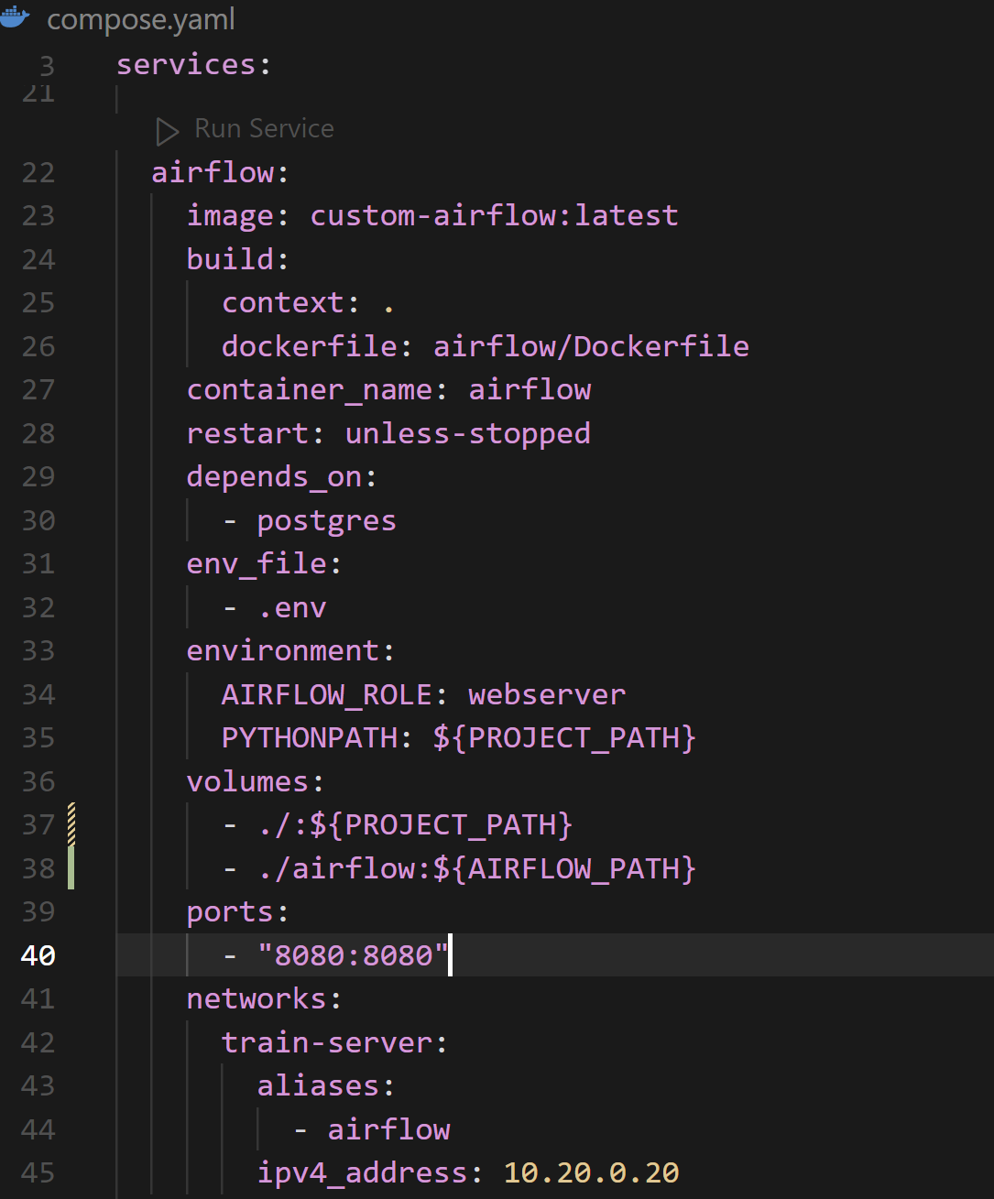
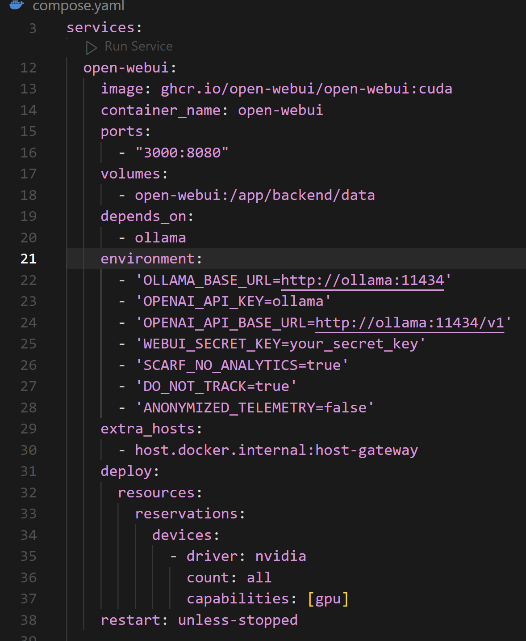
* 참고: Docker / Docker Compose
달성 사항

Slide 19
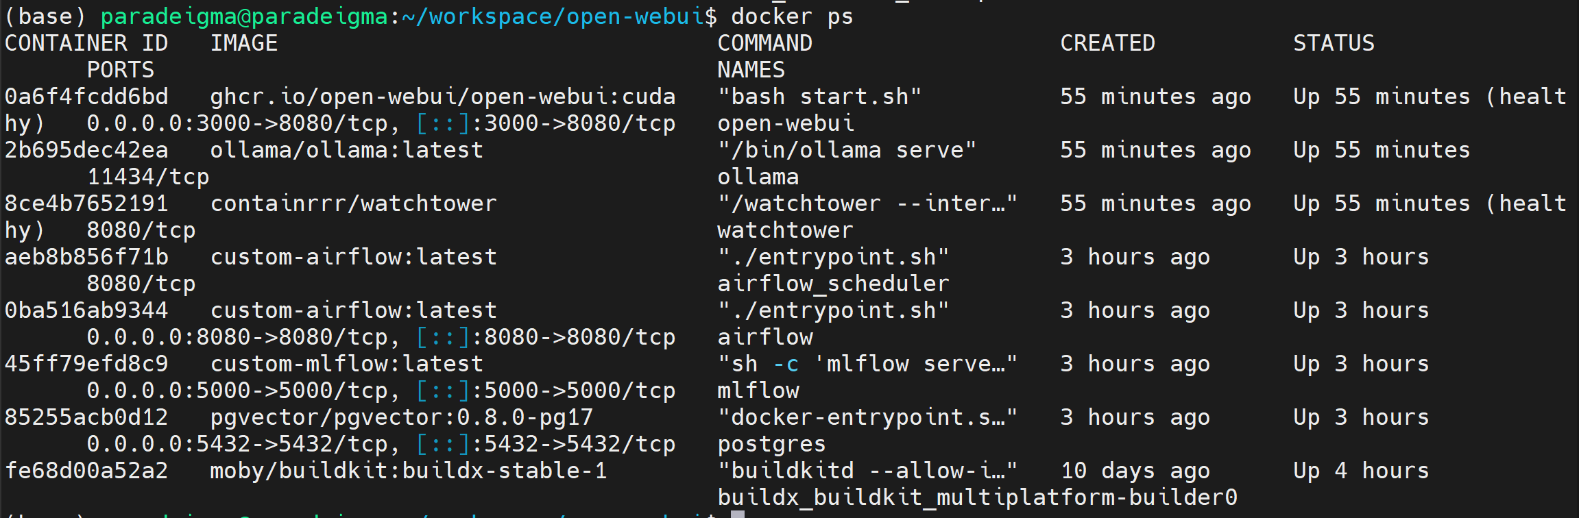
* 참고: Docker / Docker Compose
달성 사항

Slide 20
Part 4
미달성 사항 2가지
ⓒSaebyeol Yu. Saebyeol’s PowerPoint

Slide 21
미달성 사항 2가지
현재 데이터 생성을 위한 예시데이터 까지만 완료된 상태입니다. 이를 기반으로 실제 훈련에 사용할 데이터를 생성해야 합니다.
Airflow의 DAG 기반으로 훈련까지 자동화
실제 사용할 데이터 생성
자동화된 훈련

Slide 22
Part 5
결론
ⓒSaebyeol Yu. Saebyeol’s PowerPoint

Slide 23
결론
범용적인 스키마 구성
텍스트 기반의 프로젝트의 기본형
MLOPS 기반의 훈련 자동화

Slide 24

QUESTION
ⓒSaebyeol Yu. Saebyeol’s PowerPoint

Slide 25

THANK YOU
ⓒSaebyeol Yu. Saebyeol’s PowerPoint

